Slide 1
Fähigkeiten für „Gleichungen“
Für die Aufgabe zum Thema „Gleichungen lösen“ sollten Sie folgendes beherrschen:
Wahlweise die pq-Formel oder die abc-Formel zum Lösen quadratischer Gleichungen.
Die Substitutionsmethode
Den Satz vom Nullprodukt
Sie sollten außerdem die Nullstellen der Sinus- und Kosinus-Funktion kennen.

Slide 2
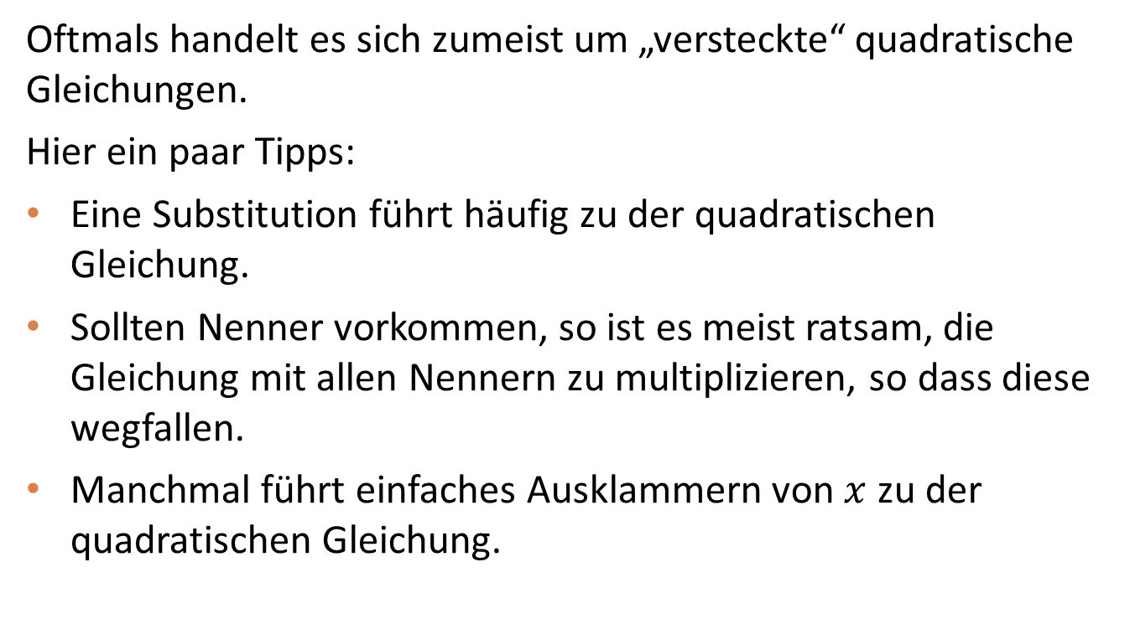
Lösen von Gleichungen - Tipps
Oftmals handelt es sich zumeist um „versteckte“ quadratische Gleichungen.
Hier ein paar Tipps:
Eine Substitution führt häufig zu der quadratischen Gleichung.
Sollten Nenner vorkommen, so ist es meist ratsam, die Gleichung mit allen Nennern zu multiplizieren, so dass diese wegfallen.
Manchmal führt einfaches Ausklammern von $x$ zu der quadratischen Gleichung.

Slide 3
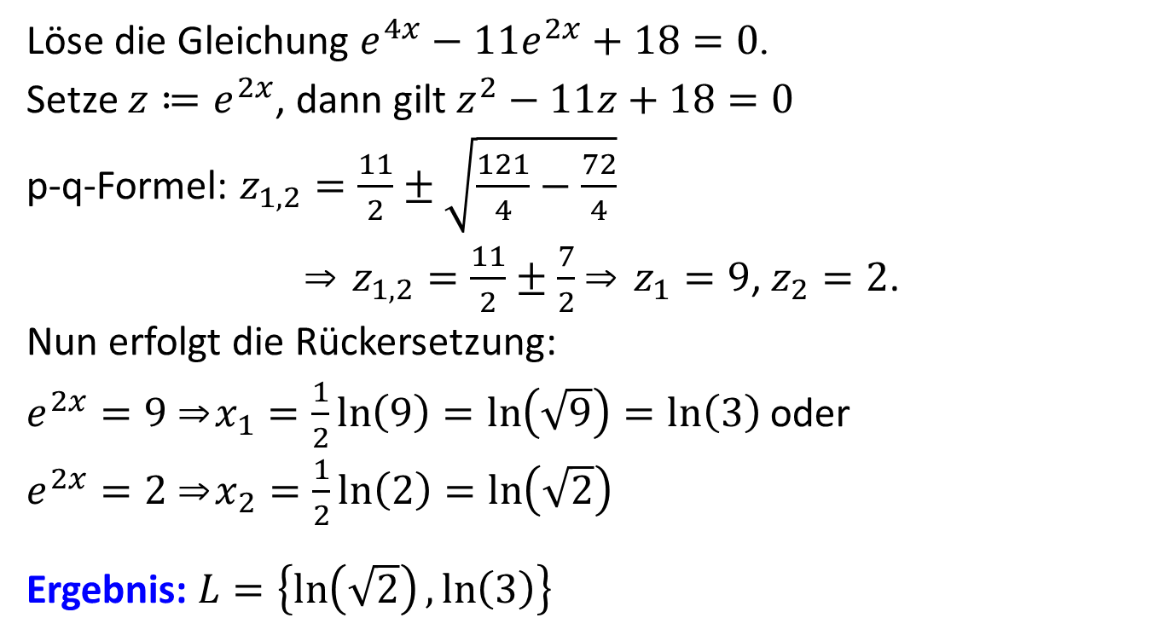
Rechenbeispiel
Löse die Gleichung $e^{4x}−11e^{2x}+18=0$.
Setze ${z≔e}^{2x}$, dann gilt $z^{2}−11z+18=0$
p-q-Formel: $z_{1,2}=\frac{11}{2}±\sqrt{\frac{121}{4}−\frac{72}{4}}$
⇒ $z_{1,2}=\frac{11}{2}±\frac{7}{2}$ ⇒ $z_{1}=9$, $z_{2}=2$.
Nun erfolgt die Rückersetzung:
$e^{2x}=9$ ⇒ $x_{1}=\frac{1}{2}\ln\left(9\right)=\ln\left(\sqrt{9}\right)=\ln\left(3\right)$ oder
$e^{2x}=2$ ⇒ $x_{2}=\frac{1}{2}\ln\left(2\right)=\ln\left(\sqrt{2}\right)$
Ergebnis: $L=\left\{\ln\left(\sqrt{2}\right),\ln\left(3\right)\right\}$

Slide 4
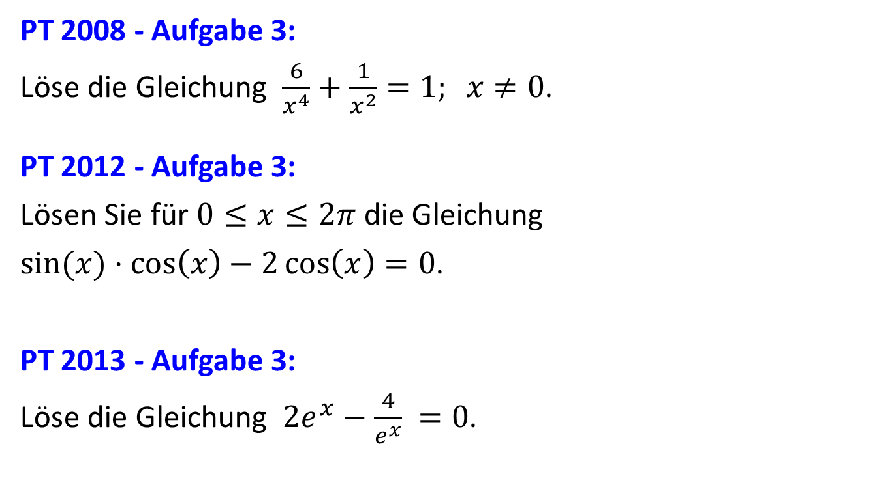
Aufgaben
PT 2008 - Aufgabe 3:
Löse die Gleichung $\frac{6}{x^{4}}+\frac{1}{x^{2}}=1; x≠0$.
PT 2012 - Aufgabe 3:
Lösen Sie für $0≤x≤2π$ die Gleichung
$\sin{(x)}⋅\cos\left(x\right)−2\cos\left(x\right)=0$.
PT 2013 - Aufgabe 3:
Löse die Gleichung $2e^{x}−\frac{4}{e^{x}} =0$.

Slide 5

Aufgaben
PT 2015 - Aufgabe 3:
Lösen Sie die Gleichung $\left(x^{3}−3x\right)\left(e^{2x}−5\right)=0$.
PT 2017 - Aufgabe 2:
Lösen Sie die Gleichung $e^{4x}−5=4e^{2x}$

Slide 6
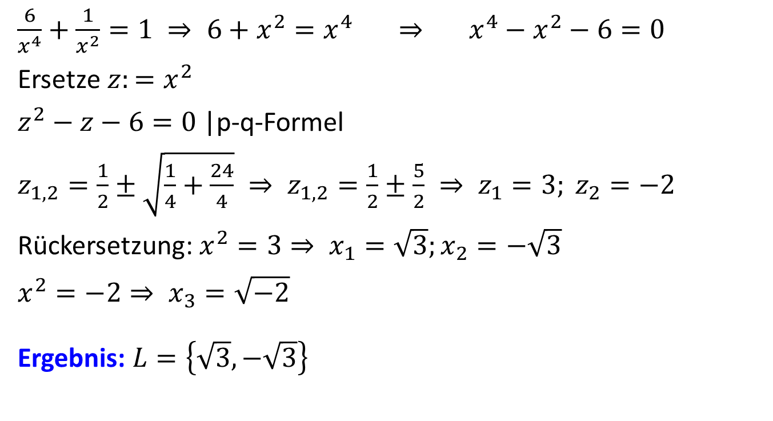


Lösung PT 2008 – Aufgabe 3
$$⋅x^{4}$$
$$−x^{2}−6$$
$\frac{6}{x^{4}}+\frac{1}{x^{2}}=1 ⇒ 6+x^{2}=x^{4} ⇒ x^{4}−x^{2}−6=0$
Ersetze $z:=x^{2}$
$z^{2}−z−6=0$ |p-q-Formel
$z_{1,2}=\frac{1}{2}±\sqrt{\frac{1}{4}+\frac{24}{4}} ⇒ z_{1,2}=\frac{1}{2}±\frac{5}{2} ⇒ z_{1}=3; z_{2}=−2$
Rückersetzung: $x^{2}=3⇒ x_{1}=\sqrt{3};x_{2}=−\sqrt{3}$
$x^{2}=−2⇒ x_{3}=\sqrt{−2}$
Ergebnis: $L=\left\{\sqrt{3},−\sqrt{3}\right\}$

Slide 7
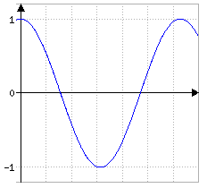


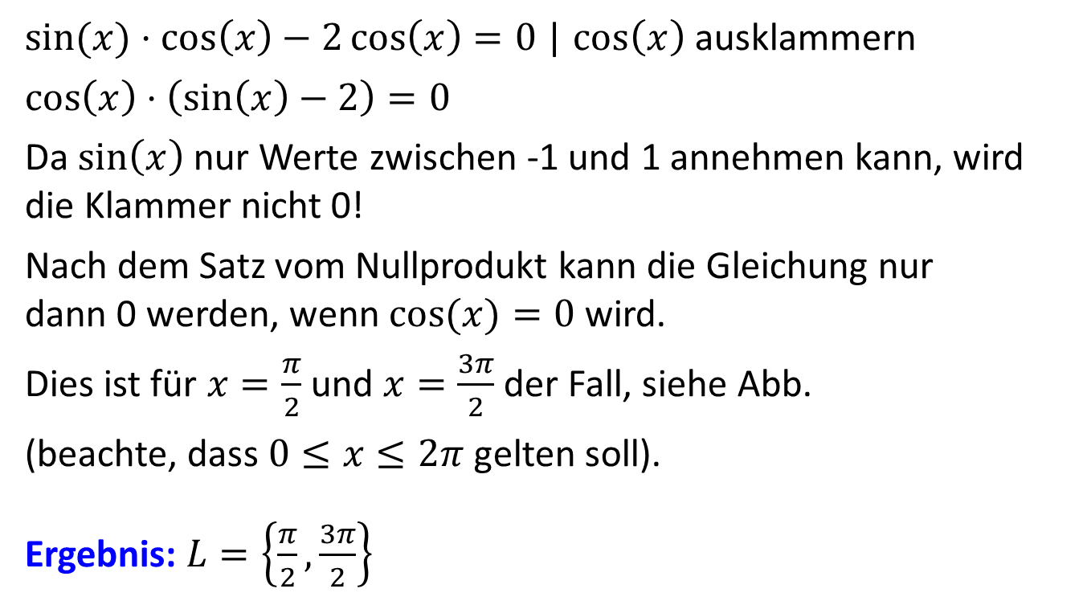





Lösung PT 2012 – Aufgabe 3
$\sin{(x)}⋅\cos\left(x\right)−2\cos\left(x\right)=0$ | $\cos\left(x\right)$ ausklammern
$\cos\left(x\right)⋅\left(\sin\left(x\right)−2\right)=0$
Da $\sin\left(x\right)$ nur Werte zwischen -1 und 1 annehmen kann, wird die Klammer nicht 0!
Nach dem Satz vom Nullprodukt kann die Gleichung nur
dann 0 werden, wenn $cos⁡(x)=0$ wird.
Dies ist für $x=\frac{π}{2}$ und $x=\frac{3π}{2}$ der Fall, siehe Abb.
(beachte, dass $0≤x≤2π$ gelten soll).
Ergebnis: $L=\left\{\frac{π}{2},\frac{3π}{2}\right\}$
$$y$$
$$cos\left(x\right)$$
$$x$$
$$\frac{π}{2}$$
$$π$$
$$\frac{3π}{2}$$
$$2π$$

Slide 8

Lösung PT 2013 – Aufgabe 3
${2e}^{x}−\frac{4}{e^{x}} =0$ |$⋅e^{x}$
$2{\left(e^{x}\right)}^{2}−4=0$ |$+4$
$2{\left(e^{x}\right)}^{2}=4$ |$:2$
${\left(e^{x}\right)}^{2}=2$ |
$e^{x}=\sqrt{2}$ |$\ln{}$ $e^{x}=−\sqrt{2}$
$x=\ln{\sqrt{2}}$
Ergebnis: $L=\left\{\ln{\sqrt{2}}\right\}$

Slide 9
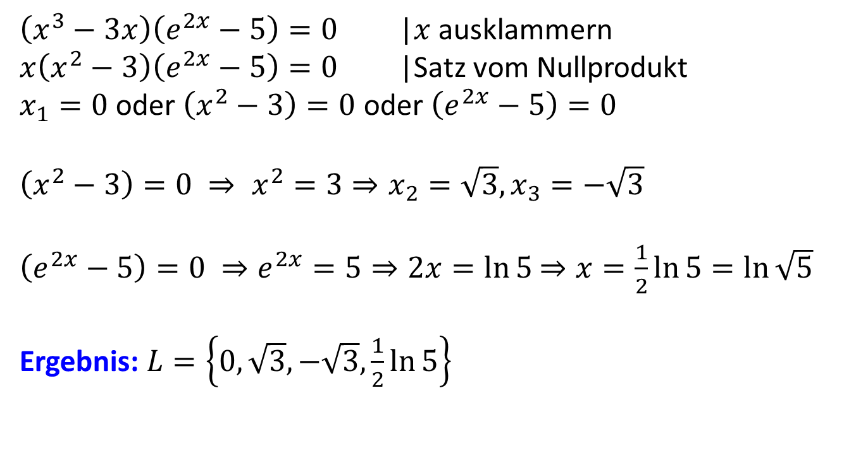
Lösung PT 2015 – Aufgabe 3
$\left(x^{3}−3x\right)\left(e^{2x}−5\right)=0$ |$x$ ausklammern
$x\left(x^{2}−3\right)\left(e^{2x}−5\right)=0$ |Satz vom Nullprodukt
$x_{1}=0$ oder $\left(x^{2}−3\right)=0$ oder $\left(e^{2x}−5\right)=0$
$\left(x^{2}−3\right)=0 ⇒ x^{2}=3⇒x_{2}=\sqrt{3}, x_{3}=−\sqrt{3}$
$\left(e^{2x}−5\right)=0 ⇒e^{2x}=5⇒2x=\ln{5}$ $⇒x=\frac{1}{2}\ln{5}=\ln{\sqrt{5}}$
Ergebnis: $L=\left\{0, \sqrt{3},−\sqrt{3},\frac{1}{2}\ln{5}\right\}$

Slide 10
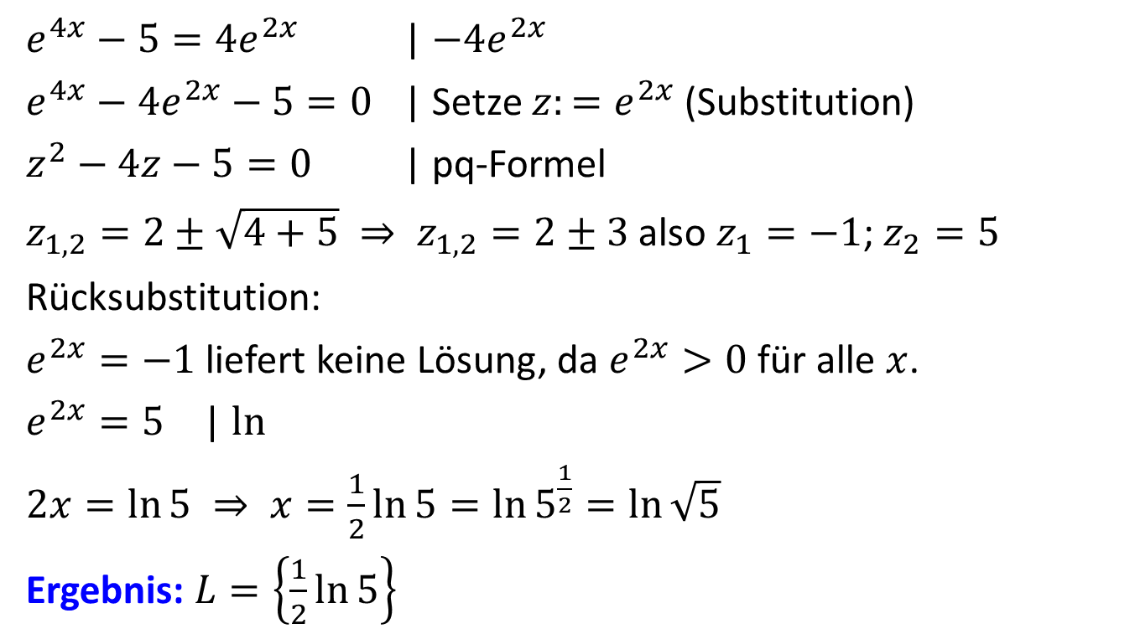
Lösung PT 2017 – Aufgabe 2
$e^{4x}−5=4e^{2x}$ | $−4e^{2x}$
$e^{4x}−4e^{2x}−5=0$ | Setze $z:=e^{2x}$ (Substitution)
$z^{2}−4z−5=0$ | pq-Formel
$z_{1,2}=2±\sqrt{4+5} ⇒ z_{1,2}=2±3$ also $z_{1}=−1$; $z_{2}=5$
Rücksubstitution:
$e^{2x}=−1$ liefert keine Lösung, da $e^{2x}>0$ für alle $x$.
$e^{2x}=5$ | $\ln{}$
$2x=\ln{5} ⇒ x=\frac{1}{2}\ln{5}=\ln{5^{\frac{1}{2}}}=\ln{\sqrt{5}}$
Ergebnis: $L=\left\{\frac{1}{2}\ln{5}\right\}$

Slide 11
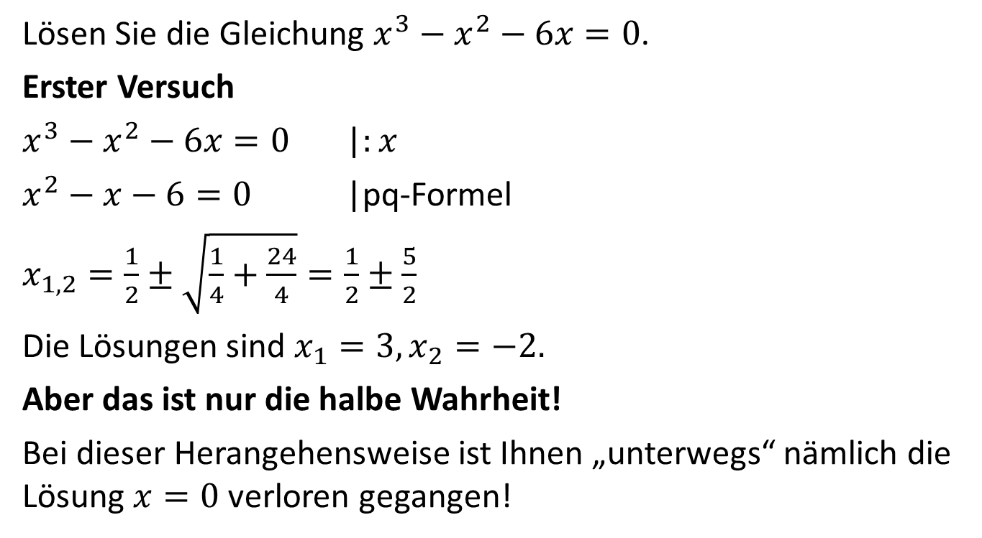
Achtung Stolperfalle!
Lösen Sie die Gleichung $x^{3}−x^{2}−6x=0$.
Erster Versuch
$x^{3}−x^{2}−6x=0$ |$:x$
$x^{2}−x−6=0$ |pq-Formel
$x_{1,2}=\frac{1}{2}±\sqrt{\frac{1}{4}+\frac{24}{4}}=\frac{1}{2}±\frac{5}{2}$
Die Lösungen sind $x_{1}=3, x_{2}=−2.$
Aber das ist nur die halbe Wahrheit!
Bei dieser Herangehensweise ist Ihnen „unterwegs“ nämlich die Lösung $x=0$ verloren gegangen!

Slide 12
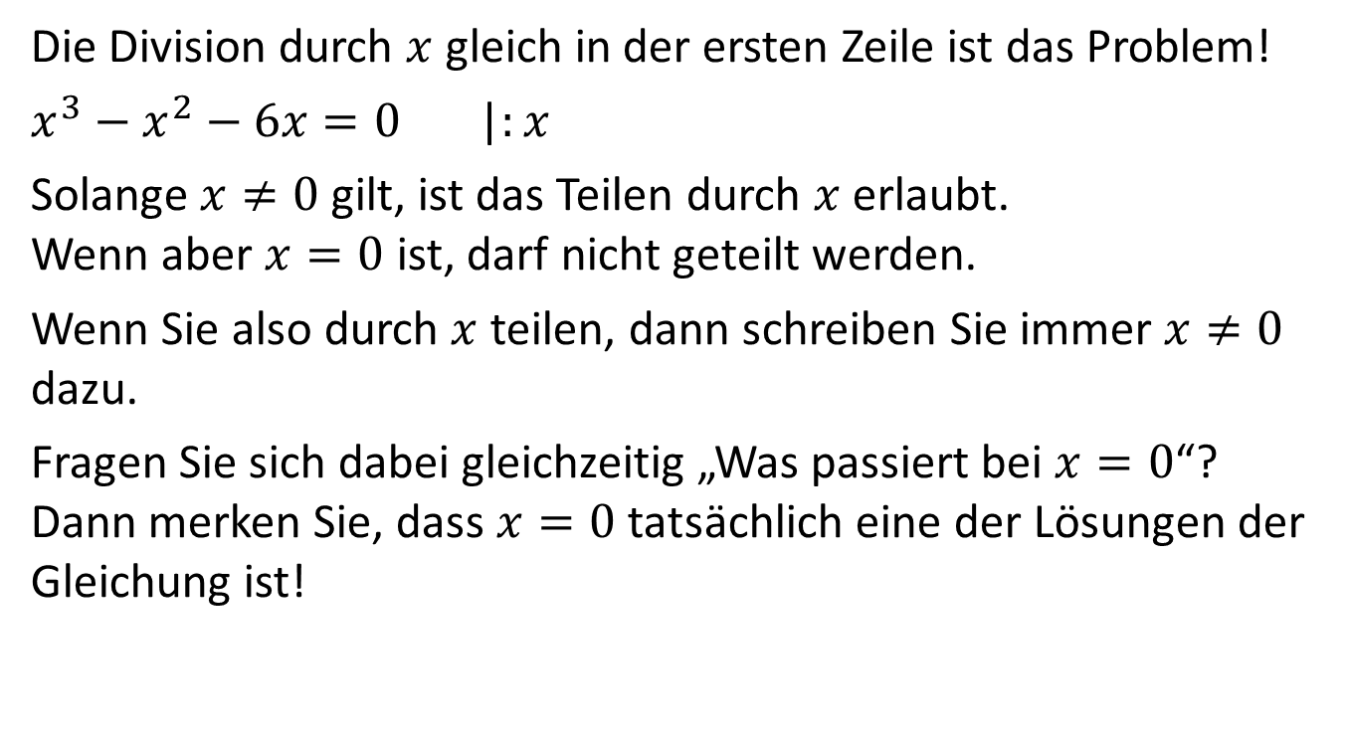
Was genau ist das Problem?
Die Division durch $x$ gleich in der ersten Zeile ist das Problem!
$x^{3}−x^{2}−6x=0$ |$:x$
Solange $x≠0$ gilt, ist das Teilen durch $x$ erlaubt.
Wenn aber $x=0$ ist, darf nicht geteilt werden.
Wenn Sie also durch $x$ teilen, dann schreiben Sie immer $x≠0$ dazu.
Fragen Sie sich dabei gleichzeitig „Was passiert bei $x=0$“?
Dann merken Sie, dass $x=0$ tatsächlich eine der Lösungen der Gleichung ist!

Slide 13

… noch ein letzter Tipp
Tipp:
Wenn Sie Gleichungen lösen, achten Sie immer sorgfältig darauf, dass Ihnen bei den Umformungen keine Lösungen verloren gehen!!!
Besonders kritisch ist dabei das Teilen durch $x$.

